Slide 1

Evaluationsmetriken von ML Algorithmen
Jens Feser, SAP
June 27, 2025

Slide 2
Agenda
1
Clustering
2
Klassifikation
3
Regression

Slide 3
Clustering

Slide 4
Clustering
Unsupervised Learning. Ordnet Datenpunkte Gruppen zu
Notes:
Anwendungsfälle:
Erkundung des Datensatzes
Überwachung laufender Prozesse
Dimensionsreduzierung
Trennung der Daten für wietere Analysen
Finden von natürlichen Gruppierungen

Slide 5
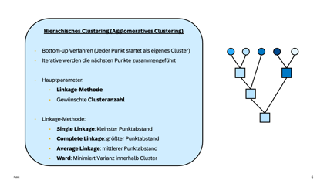
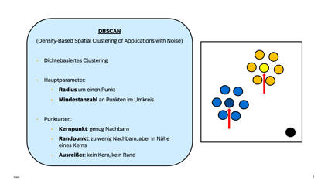
Verwendete Algorithmen

Slide 6
Hierachisches Clustering (Agglomeratives Clustering)
Bottom-up Verfahren (Jeder Punkt startet als eigenes Cluster)
Iterative werden die nächsten Punkte zusammengeführt
Hauptparameter:
Linkage-Methode
Gewünschte Clusteranzahl
Linkage-Methode:
Single Linkage: kleinster Punktabstand
Complete Linkage: größter Punktabstand
Average Linkage: mittlerer Punktabstand
Ward: Minimiert Varianz innerhalb Cluster

Slide 7
DBSCAN
(Density-Based Spatial Clustering of Applications with Noise)
Dichtebasiertes Clustering
Hauptparameter:
Radius um einen Punkt
Mindestanzahl an Punkten im Umkreis
Punktarten:
Kernpunkt: genug Nachbarn
Randpunkt: zu wenig Nachbarn, aber in Nähe eines Kerns
Ausreißer: kein Kern, kein Rand

Slide 8
Evaluationsmetirken
Intrinsische Messgrößen
(verwenden nur Informationen innerhalb des Datensatzes)
Silhouette-Koeffizient
Davies-Bouldin-Index
Calinski-Harabasz-Index
Extrinsische Messgrößen
(verwenden Ground Truth)
Purity
Adjusted Rand Index (ARI)
Normalized Mutual Information (NMI)

Slide 9
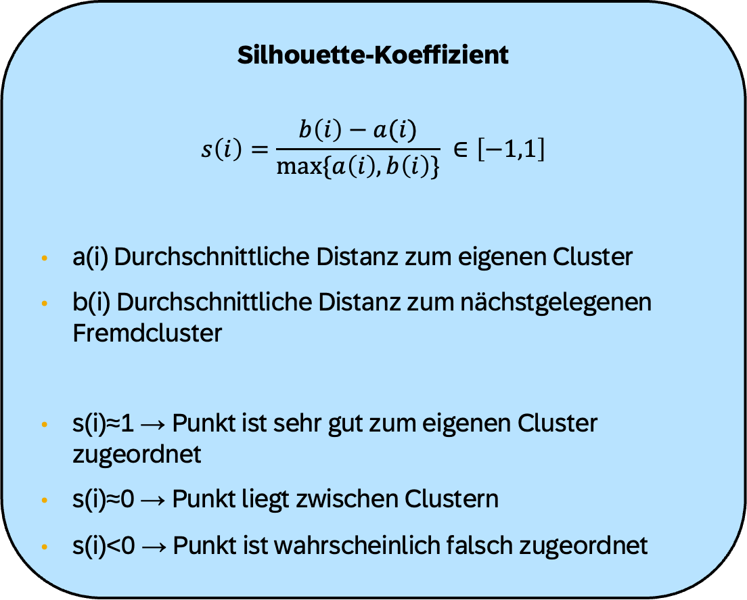
Intrinsische Metriken
Silhouette-Koeffizient
$$s\left(i\right)=\frac{b\left(i\right)−a(i)}{max⁡\{a\left(i\right),b\left(i\right)\}} ∈\left[−1,1\right]$$
a(i) Durchschnittliche Distanz zum eigenen Cluster
b(i) Durchschnittliche Distanz zum nächstgelegenen Fremdcluster
s(i)≈1 → Punkt ist sehr gut zum eigenen Cluster zugeordnet
s(i)≈0 → Punkt liegt zwischen Clustern
s(i)<0 → Punkt ist wahrscheinlich falsch zugeordnet

Slide 10
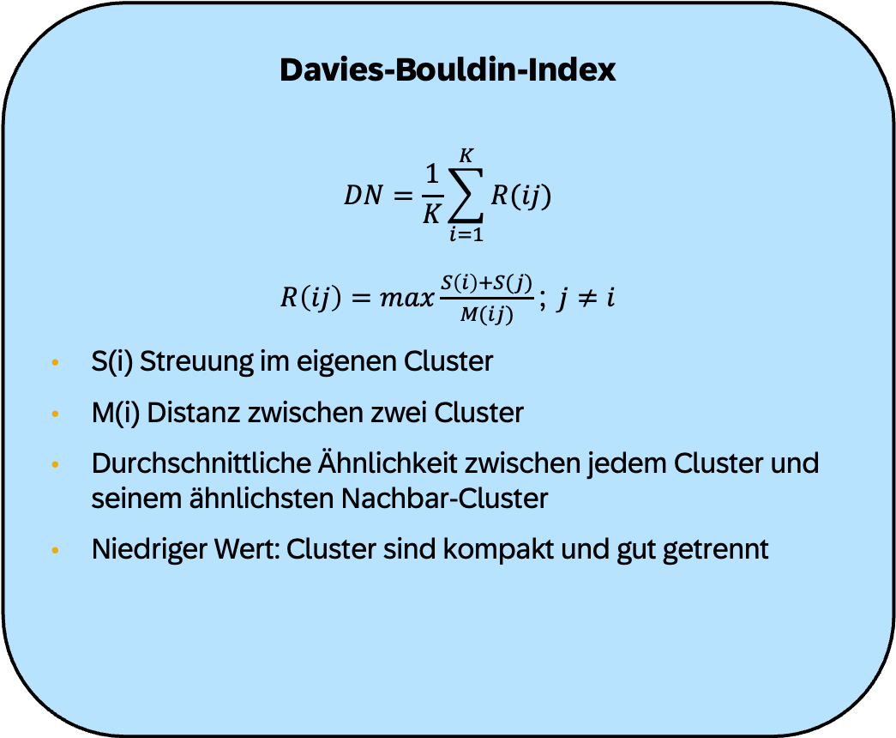
Intrinsische Metriken
Davies-Bouldin-Index
$$DN=\frac{1}{K}\sum_{i=1}^{K}{R(ij)}$$
$R\left(ij\right)=max\frac{S\left(i\right)+S(j)}{M(ij)}$ ; $j≠i$
S(i) Streuung im eigenen Cluster
M(i) Distanz zwischen zwei Cluster
Durchschnittliche Ähnlichkeit zwischen jedem Cluster und seinem ähnlichsten Nachbar-Cluster
Niedriger Wert: Cluster sind kompakt und gut getrennt

Slide 11
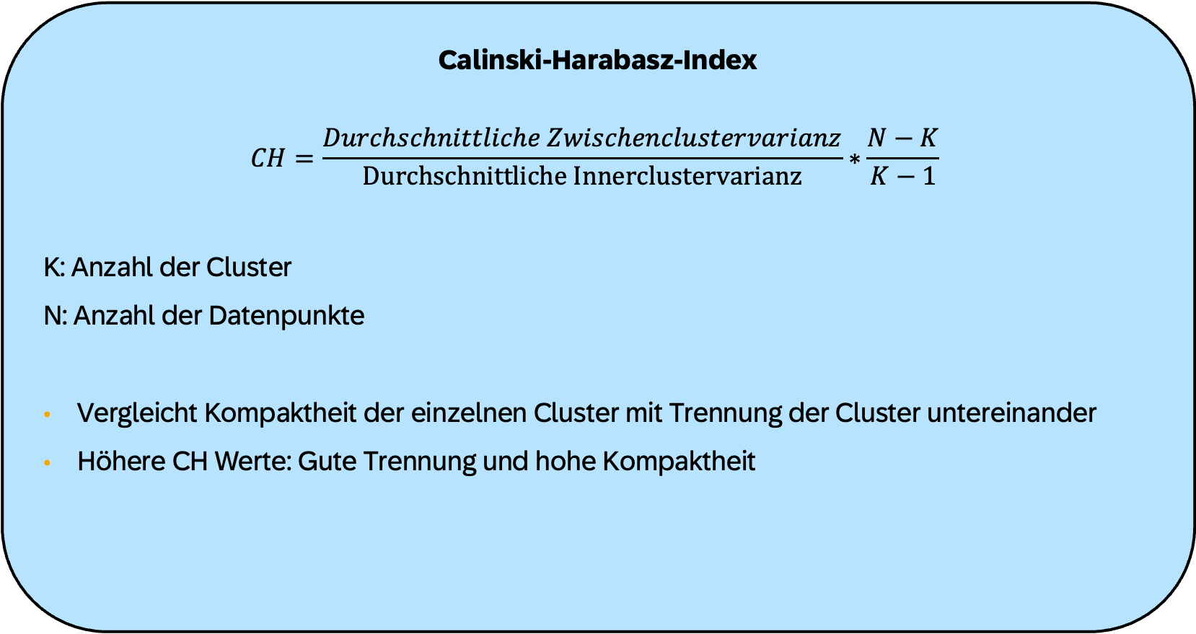
Intrinsische Metriken
Calinski-Harabasz-Index
$$CH=\frac{Durchschnittliche Zwischenclustervarianz}{Durchschnittliche Innerclustervarianz}∗\frac{N−K}{K−1}$$
K: Anzahl der Cluster
N: Anzahl der Datenpunkte
Vergleicht Kompaktheit der einzelnen Cluster mit Trennung der Cluster untereinander
Höhere CH Werte: Gute Trennung und hohe Kompaktheit

Slide 12
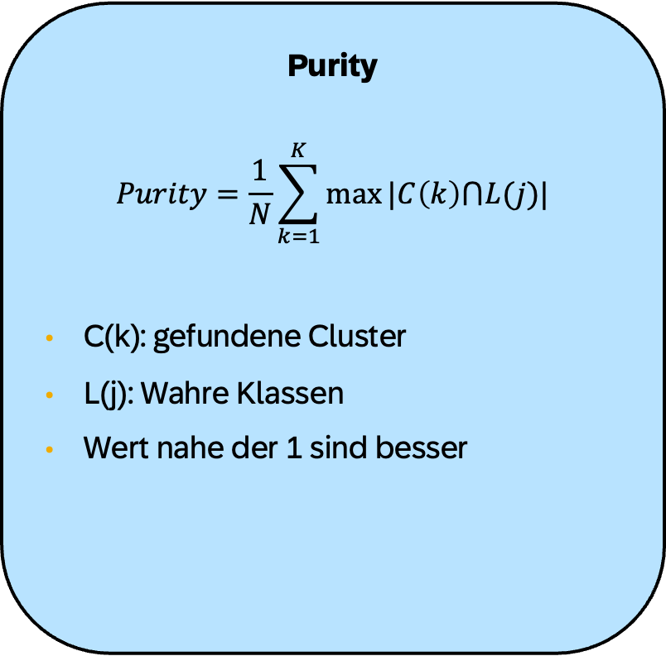
Extrinsische Metriken
Purity
$$Purity=\frac{1}{N}\sum_{k=1}^{K}{max⁡|C\left(k\right)⋂L(j)|}$$
C(k): gefundene Cluster
L(j): Wahre Klassen
Wert nahe der 1 sind besser
Notes:
Zähle auf Paar-Basis:
a: Anzahl der Paare (i,j)(i,j)(i,j), die im selben gefundenen Cluster und in derselben wahren Klasse sind.
b: Anzahl der Paare, die in verschiedenen Clustern und in verschiedenen wahren Klassen sind.
c: Paare, die im selben Cluster, aber in verschiedenen wahren Klassen sind.
d: Paare, die in verschiedenen Clustern, aber in derselben wahren Klasse sind.
Rand-Index (RI):
RI=a+b/a+b+c+d=a+b/(N/2). RI = {a + b}/{a + b + c + d} = {a + b}/{{N/2}}
ARI-Korrektur:
ARI=RI−E[RI]max⁡(RI)−E[RI]=(a+b)−E[a+b](N2)−E[a+b]. \mathrm{ARI} = \frac{\mathrm{RI} - \mathbb{E}[\mathrm{RI}]}{\max(\mathrm{RI}) - \mathbb{E}[\mathrm{RI}]} = \frac{(a + b) - \mathbb{E}[a + b]}{\tbinom{N}{2} - \mathbb{E}[a + b]}.ARI=max(RI)−E[RI]RI−E[RI]​=(2N​)−E[a+b](a+b)−E[a+b]​.

Slide 13
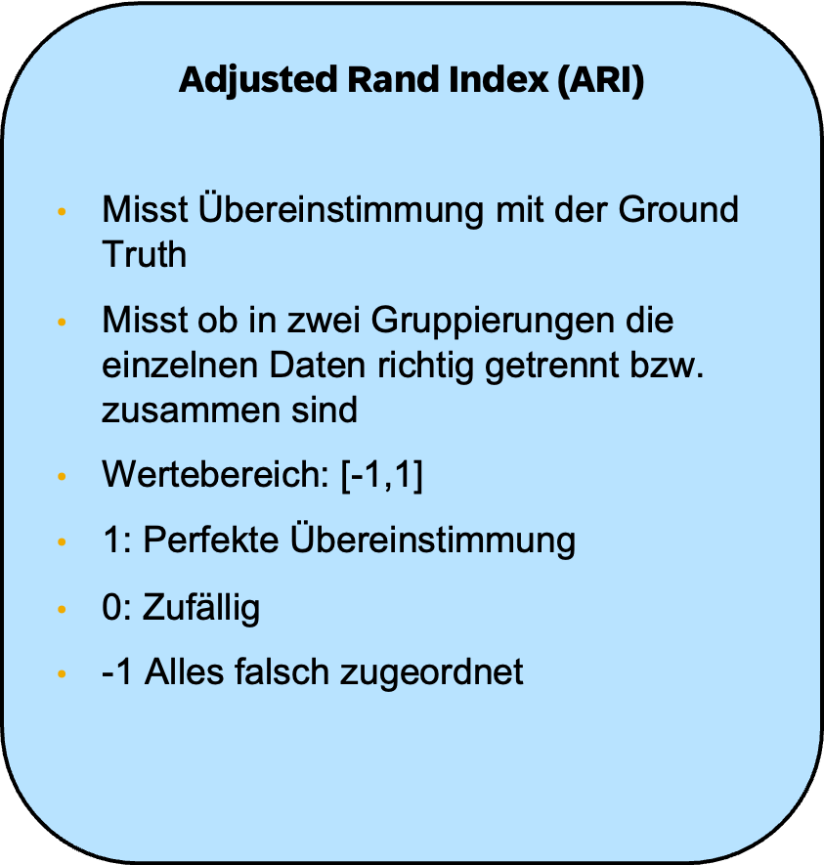
Extrinsische Metriken
Adjusted Rand Index (ARI)
Misst Übereinstimmung mit der Ground Truth
Misst ob in zwei Gruppierungen die einzelnen Daten richtig getrennt bzw. zusammen sind
Wertebereich: [-1,1]
1: Perfekte Übereinstimmung
0: Zufällig
-1 Alles falsch zugeordnet
Normalized Mutual Information (NMI)
Misst wie viel Information die Cluster-Zuordnung über die wahren Klassen liefert
Wertebereich: 0 bis 1
0: Cluster liefern keine Information
1: Perfekte Übereinstimmung
Notes:
Zähle auf Paar-Basis:
a: Anzahl der Paare (i,j)(i,j)(i,j), die im selben gefundenen Cluster und in derselben wahren Klasse sind.
b: Anzahl der Paare, die in verschiedenen Clustern und in verschiedenen wahren Klassen sind.
c: Paare, die im selben Cluster, aber in verschiedenen wahren Klassen sind.
d: Paare, die in verschiedenen Clustern, aber in derselben wahren Klasse sind.
Rand-Index (RI):
RI=a+b/a+b+c+d=a+b/(N/2). RI = {a + b}/{a + b + c + d} = {a + b}/{{N/2}}
ARI-Korrektur:
ARI=RI−E[RI]max⁡(RI)−E[RI]=(a+b)−E[a+b](N2)−E[a+b]. \mathrm{ARI} = \frac{\mathrm{RI} - \mathbb{E}[\mathrm{RI}]}{\max(\mathrm{RI}) - \mathbb{E}[\mathrm{RI}]} = \frac{(a + b) - \mathbb{E}[a + b]}{\tbinom{N}{2} - \mathbb{E}[a + b]}.ARI=max(RI)−E[RI]RI−E[RI]​=(2N​)−E[a+b](a+b)−E[a+b]​.

Slide 14
Demo Clustering
Demo: https://github.com/Jens011203/Evaluierung_Integrationsseminar/blob/main/src/Clustering.ipynb

Slide 15
Klassifikation

Slide 16
Klassifikation
Supervised Learning. Zuordnen von Daten in vordefinierte Kategorien

Slide 17
Klassifikation
Supervised Learning. Zuordnen von Daten in vordefinierte Kategorien

Slide 18

Verwendeter Algorithmus
Random Forest
Trainiert sehr viele einzelne Entscheidungsbäume
Jeder Baum verwendet nur eine Stichprobe der Daten und eine Teilmenge der Merkmale
Ergebnis ist die von allen Bäumen meist gewählte Klasse
Dataset
0
1
0
0

Slide 19
Visualisierung
Konfusionsmatrix
Wahr
100
5
0
3
85
1
0
1
Vorhersage

Slide 20
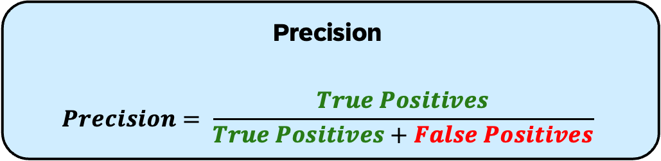
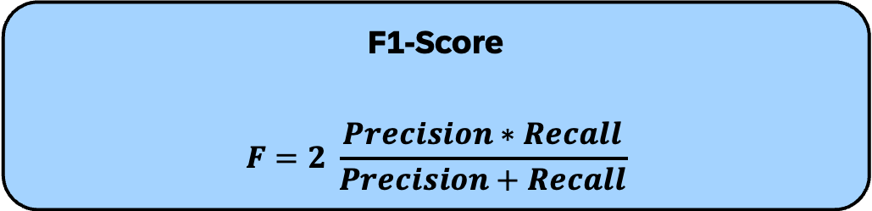
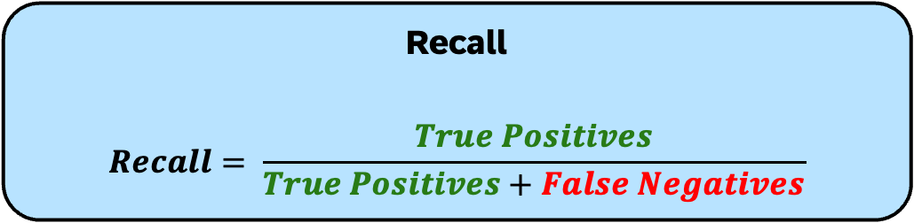
Evaluationsmetriken
Precision
$$Precision= \frac{True Positives}{True Positives+False Positives}$$
Konfusionsmatrix
Wahr
100
5
Recall
$$Recall= \frac{True Positives}{True Positives+False Negatives}$$
0
3
85
1
F1-Score
$$F=2 \frac{Precision∗Recall}{Precision+Recall}$$
0
1
Vorhersage
Notes:
Precision: senkrechte linier: Anteil der korrekten Vorhersagen in allen positven Vorhersagen
Recall: horizontale line: Anteil der Richtig Vorhergesagten im Bezug auf alle Richtigen
Micro F1-Score in Ausarbeitung

Slide 21
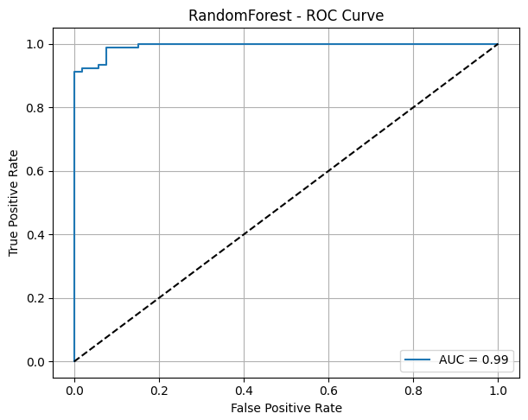
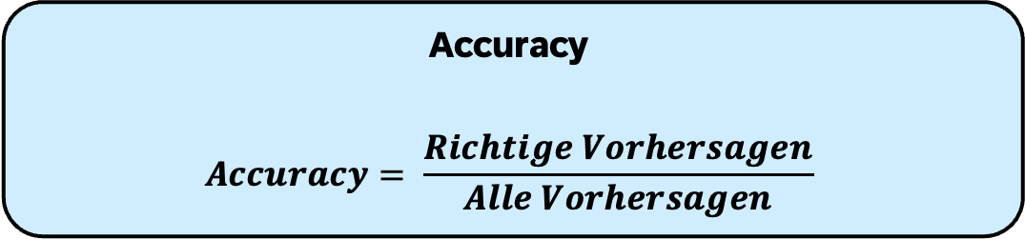
Evaluationsmetriken
Accuracy
$$Accuracy= \frac{Richtige Vorhersagen}{Alle Vorhersagen}$$
ROC-Kurve (Receiver Operating Characteristic Curve)
Vergleicht True Positive Rate gegen die False Positive Rate für alle möglichen Entscheidungsschwellen
AUC (Area Under the Curve)
Fläche unter der ROC-Kurve
Notes:
Worum geht’s? Eine ROC-Kurve zeigt, wie gut ein binärer Klassifikator (z. B. Spam vs. Kein-Spam, krank vs. gesund) bei verschiedenen Entscheidungs­schwellen (Thresholds) arbeitet.
Achsen der Grafik
X-Achse: False-Positive-Rate (FPR) = Anteil der negativ-tatsächlich-Fälle, die fälschlich als positiv klassifiziert wurden
Y-Achse: True-Positive-Rate (TPR) = Sensitivität = Anteil der positiv-tatsächlich-Fälle, die korrekt erkannt wurden
Wie entsteht die Kurve?
Man variiert den Schwellenwert, ab dem das Modell „positiv“ sagt.
Für jeden Schwellenwert berechnet man FPR und TPR und trägt den Punkt (FPR, TPR) ein.
Verbindet man diese Punkte, erhält man die ROC-Kurve.
Intuitive Bedeutung
Ein Punkt ganz links unten (0, 0): Schwelle so hoch, dass nichts als positiv erkannt wird → weder Treffer noch Fehlalarme.
Ein Punkt ganz oben rechts (1, 1): Schwelle so niedrig, dass alles als positiv erkannt wird → alle Treffer, aber auch alle Fehlalarme.
Gute Modelle haben eine Kurve, die sich schnell nach oben links bewegt (hohe TPR bei niedriger FPR).

Slide 22
Demo Klassifikation
Demo: https://github.com/Jens011203/Evaluierung_Integrationsseminar/blob/main/src/Classification.ipynb

Slide 23
Regression

Slide 24
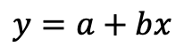
Regression
Hauspreis
$$y=a+bx$$
100 qm
400.000
Quadratmeterzahl
100

Slide 25
Regression
Hauspreis
400.000
Supervised Learning.
Vorhersage kardinal skalierter Werte
Quadratmeterzahl
100

Slide 26
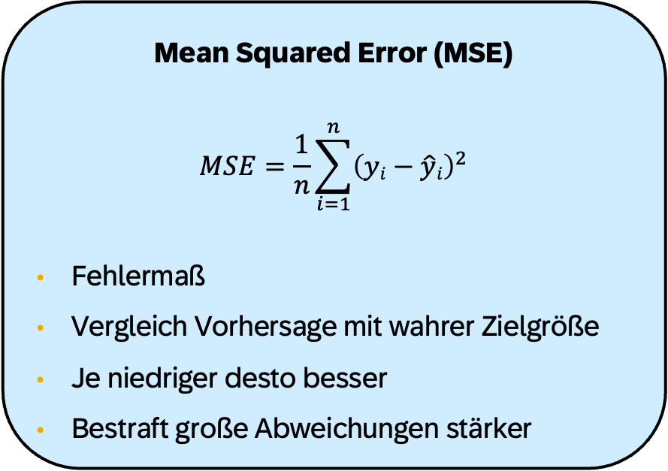
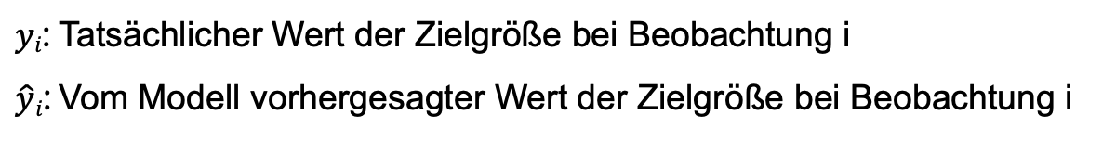
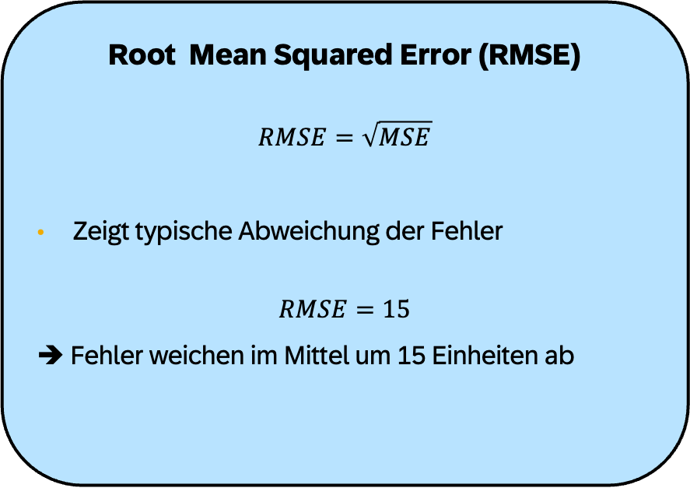
Evaluationsmetriken
Mean Squared Error (MSE)
$$MSE=\frac{1}{n}\sum_{i=1}^{n}{{\left(yi−\hat{y}i\right)}^{2}}$$
Fehlermaß
Vergleich Vorhersage mit wahrer Zielgröße
Je niedriger desto besser
Bestraft große Abweichungen stärker
Root Mean Squared Error (RMSE)
$$RMSE=\sqrt{MSE}$$
Zeigt typische Abweichung der Fehler
$$RMSE=15$$
➔ Fehler weichen im Mittel um 15 Einheiten ab
$yi$: Tatsächlicher Wert der Zielgröße bei Beobachtung i
$\hat{y}i$: Vom Modell vorhergesagter Wert der Zielgröße bei Beobachtung i
Notes:
Regression ist ein Verfahren zur Modellierung der Beziehung zwischen einer abhängigen Zielvariablen (Zielwert) und einer oder mehreren unabhängigen Variablen (Features oder Eingabedaten).

Slide 27
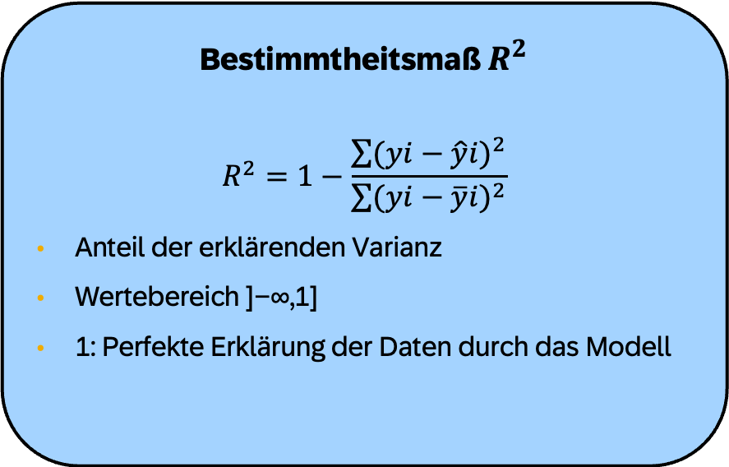
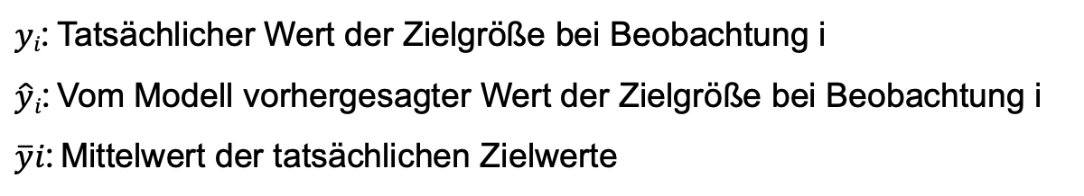
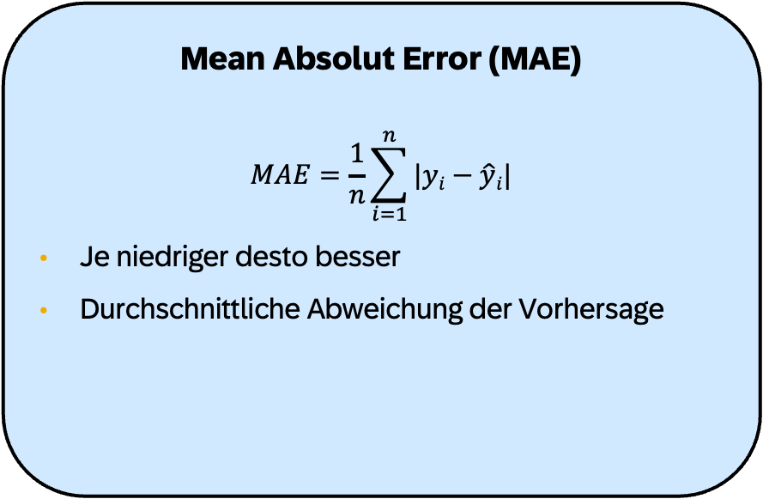
Evaluationsmetriken
Mean Absolut Error (MAE)
$$MAE=\frac{1}{n}\sum_{i=1}^{n}{|yi−\hat{y}i|}$$
Je niedriger desto besser
Durchschnittliche Abweichung der Vorhersage
Bestimmtheitsmaß $R^{2}$
Anteil der erklärenden Varianz
Wertebereich ]−∞,1]
1: Perfekte Erklärung der Daten durch das Modell
$yi$: Tatsächlicher Wert der Zielgröße bei Beobachtung i
$\hat{y}i$: Vom Modell vorhergesagter Wert der Zielgröße bei Beobachtung i
$\overline{y}i$: Mittelwert der tatsächlichen Zielwerte
Notes:
Regression ist ein Verfahren zur Modellierung der Beziehung zwischen einer abhängigen Zielvariablen (Zielwert) und einer oder mehreren unabhängigen Variablen (Features oder Eingabedaten).

Slide 28
Demo Regression
Demo: https://github.com/Jens011203/Evaluierung_Integrationsseminar/blob/main/src/Regression.ipynb

Slide 29
Thank you.
Jens Feser

